Slide 1
Урок - 19 ( пд ) /3у17н/ № 51раздел (III)
ТЕМА: /л.р.7/ «Изучение условий равновесия тел, имеющего ось вращения».
ЦЕЛИ: Знания учащихся о условиях равновесия тела, имеющего ось вращения.
Задачи: создать условия для выяснения условия равновесия тела, имеющего ось вращения, развития практических навыков.
ТИП УРОКА:
ВИД УРОКА:
ДЕМОНСТРАЦИИ:ХОД УРОКА:
№ | Содержание | t
1 | Д.З. гр.9. | 2м
2 | Консультация по задачам гр. 8. | 5м
3 | Планирование лабораторной работы и нахождения погрешности. Выполнение работы. Вычисление силы и произведение массы на ускорение и анализ результатов. | 8м 10м 10м
4 | Доп.??? Выполняется ли первый закон динамики в данной ситуации?
ДЗ | гр. 9 | 50м

Slide 2
Демкович№370,
К-3, гр8
F3
d1
d4
d2
d3
Р2
Р4
0,1Н
Р3
0,5Н
0,2Н
1Н
Р1
-0,1Н·6,2см - 1Н·4см+0,2·4,9см +0,5·7,2см = 0

Slide 3
Задача №380
М=10кг, m1=6кг
АД=10м АС=2м, ВД=3м
N_{Л}
N_{пр}
m1
А
С
Д
О
Δ
Δ
Р
Mg
1. Что? Как? Рычаг АД в равновесии
3. N_{A}+N_{В}-Mg –Р = 0 (1з-н Н)
N_{A}=100+60-88,6 =71,4H
4. тА) Р·АС +Mg·АО - N_{В}·АВ = 0
60H·2м +100H·5м - N_{В}·7м = 0
N_{В}=88,6 H
N_{В}·7м = 120H·м +500H·м = 620 H·м

Slide 4
Это устройство называется РЫЧАГ- т.е. тело, имеющее ось вращения.
Давай проведём опыт. Он самый большой источник знаний
..А расстояние от оси вращения до силы – плечо силы.
Можно ли помочь мышке?
И так, рычаг?!!!

Slide 5
…вращающее действие от F и ПЛЕЧА…
рычаг
F3
Момент силы
сила
плечо
d1
d2
F
d
М
Р2
-3Н·7см+1Н·21см+5Н·0см=0
Р1
- 21Н·см +21Н·см =0
_{ПО ч.с.}
- Р1·d1 +Р2·d2 =0
_{ПРОТИ В Ч.С.}
ΣМ=0 ⇒не вращается
С опорой на конце
С опорой не на конце

Slide 6
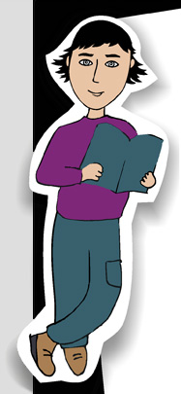
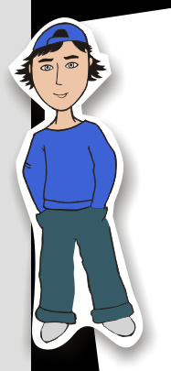
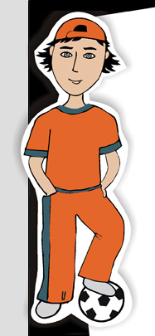
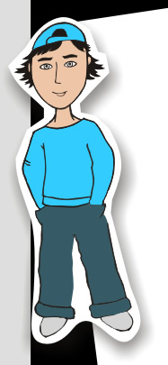
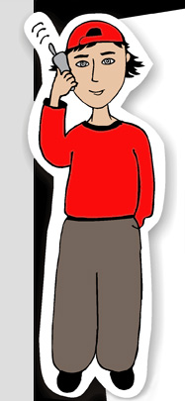
Домашнее задание.
тема №14
Гр7

Slide 7
1. Какие силы замедляют вращение тел:
а) разгоняется колесо вагона;
б) шарик замедленно катится по горизонтальной плоскости.
2. Длинный стержень легче удерживать за середину, чем за конец.
3. Какие силы удерживают в покое лестницу?
4. Почему конькобежцы размахивают руками разгоняясь?
( Толчки ног создают вращающий момент, а взмахи рук компенсируют их.)
Как легче сдвинуть вагон: действуя на корпус вагона или на верхнюю часть колеса?
(на верхнюю часть колеса.)

Slide 8
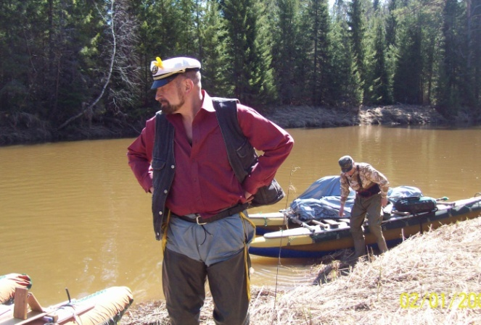
Физика 9класс
Тема №14
статика
14.Статика – это часть механики, изучающая условия равновесия тел.
Физика от физика, стр.18,19

Slide 9
Р1·d1 +Fдин·d2 =0
Л.р. 10а
F3
d1
d2
- 2·20(Н·см)+Fдин·10(Н·см)= 0
 | Р1,H | d1 ,см | М1, Н·см | Fдин,Н | d2,см | М2, Н·см
1 | 2 | 20 | - 40 |  | 10
2 | 2 | 20 | - 40
3 | 2 | 20 | - 40
Fдин
Р1
_{ПО ч.с.}
4Н
40
_{ПРОТИВ Ч.С.}
2,7
15
40
2Н
20
40
Вывод: чтобы тело не вращалось необходимо чтобы сумма моментов сил …
была равна нулю

Slide 10
Статика – часть механики … (мосты, дома, башни…)
НЕ перемещалось ⇐
ΣF = 0 и (v₀=0)
НЕ вращалось ⇐
ΣM_{F} = 0 и (ω₀=0)
о
п
ы
Т
вращающий
от силы F
F×d=M
вращ.
от плеча d
МОМЕНТ СИЛЫ
F·d1 - P·d2 =0
больше плечо – меньше сила

Slide 11
Устойчивое/к ПР
Неустойчивое/ от ПР
Безразличное
…тела, имеющего S_{ОПОРЫ}

Slide 12
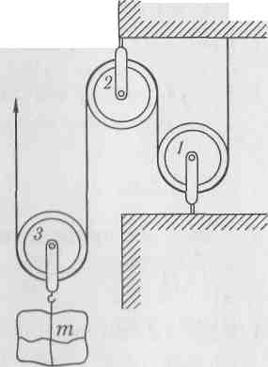
1. Какую силу нужно приложить к концу веревки, чтобы поднять груз массой 10 кг? (рисунок 3) Ответ запишите в Н с точностью до целых.
50
Рассмотрим равновесие
блока №3
-Р + F_{р} + F_{р} =0
50Н
50Н
F_{р}
F_{р}
14-1,стр.26
Р
100 Н

Slide 13
14-2,стр.26
центр масс системы ???
Если закрепить в центре масс
безразличное равновесие
Мg·d1 - mg·d2 =0

Slide 14
14.Условия равновесия тел:
Чтобы тело не перемещалось, необходимо чтобы сумма сил было равна нулю.
Чтобы тело не вращалось , необходимо чтобы сумма моментов сил была равна нулю.
14.Момент силы – величина х.р. вращающее действие силы, ч.р. произведению силы на плечо.
14.Плечо силы – это расстояние от оси вращения до линии действия силы.

Slide 15
14.Виды равновесия:
Устойчивое равновесие – это равновесие, при выведении из которого возникает сумма сил направленная к положению равновесия.
Неустойчивое равновесие – это равновесие, при выведении из которого возникает сумма сил направленная от положения равновесия.
Безразличное равновесие – это равновесие, из которого нельзя вывести тело.
14.Центр масс – это точка пересечения прямых, вдоль которых должны действовать силы, чтобы тело двигалось поступательно (не вращалось). Точка приложения силы тяжести.
Если подцепить тело в центре масс, то тело будет в безразличном равновесии.
14.Тело имеющее площадь опоры находится в равновесии пока центр масс проектируется на площадь опоры.

Slide 16
Урок - 20 ( пд ) /1у18н/ № 52 раздел (III)
ТЕМА: /т14/ Условия равновесия тел. Цент масс.
ЦЕЛИ: Знания учащихся понятий «центр масс», «момент силы», «плечо силы», условий равновесия, видов равновесия, условий равновесие тела, имеющего площадь опоры.
Задачи: создать условия для усвоения учащимися нового материала.
ТИП УРОКА:
ВИД УРОКА:
ДЕМОНСТРАЦИИ: - Центр тяжести.
- Виды равновесия
Момент силы, плечо силы
ХОД УРОКА:
* Где находится центр масс двух грузов одинаковой массы, соединенных нитью переброшенной через блок? Как он будет перемещаться при движении грузов?
* Человек, стоящий на тележке, падает. Как будет вести себя тележка?
В лодке два бака, один полный. Что будет если вода по трубе будет переливаться в другой?
№ | содержание | t
1 | Консультация по задачам гр.9. | 5м
2 | Создание проблемной ситуации: «Будет ли покоится тело, если на него действуют две равные по величине силы , но направленных в противоположные стороны?» | 5м
3 | Эвристическая беседа по теме № 14 с решением поставленной проблемы, выкладкам на доске, демонстрациями и заполнением справочника №3. | 15
4 | Повторение материала темы по опорному конспекту и акцентуацией сложных моментов | 5м
5 | Первичная обратная связь по вопросам из учебника стр108(1,2,3), | 5м
ДЗ | $ 39 т.№ 14 | 50м

Slide 17
Лабораторная работа №10
Проверка правила моментов.
Оборудование:
штатив с принадлежностями, рычаг, набор грузов, динамометр, линейка..
ход работы:
1. Соберём рычаг первой схемы:
14-3,стр.27

Slide 18
Схема 1
F3
Р1·d1 +Fдин·d2 =0
d1
d2
- 2Н·20см+ 4 Н ·10см= 0
- 2Н·20см+2,66 Н·15см= 0
- 2Н·20см+ 2Н ·20см = 0
Р1
Fдин
_{ПО ч.с.}
 | Р1,H | d1 , см | М1, Н·см | Fдин,Н | d2,см | М2, Н·см
1 | 2 | 20 | - 40 | 4 | 10 | +40
2 | 2 | 20 | - 40 | 2,7 | 15 | +40
3 | 2 | 20 | - 40 | 2 | 20 | +40
_{ПРОТИВ Ч.С.}
Вывод: чтобы тело не вращалось необходимо чтобы сумма моментов сил…

Slide 19
Схема №2
F3
Р2·d2 - Р1·d1 +Fдин·d3 = 0
d2
d1
d3
_{ПО ч.с.}
Р2
-1Н·20см - 2Н·10см + 4Н·10см =0
Р1
-1Н·20см - 2Н·10см + 2,7Н·15см =0
Fдин
-1Н·20см - 2Н·10см + 2Н·20см =0
_{ПРОТИ В Ч.С.}
Р1,H | d1,см | М1,Н·см | Р2,H | d2,см | М2, Н·см | Fдин,Н | d3,см | М3,Н·см
2 | 10 | -20 | 1 | 20 | -20 | 4 | 10 | +40
2 | 10 | -20 | 1 | 20 | -20 | 2,7 | 15 | +40
2 | 10 | -20 | 1 | 20 | -20 | 2 | 20 | +40
Вывод: чтобы тело не вращалось необходимо чтобы сумма моментов сил…

Slide 20
_{ПО ч.с.}
Схема №3
Fдин
F3
d3
Р2·d2 - Р1·d1 +Fдин·d3 =0
d2
d1
-1Н·20см - 2Н·10см + 2Н·20см =0
Р2
Р1
-1Н·20см - 2Н·10см + 2,66Н·15см =0
-1Н·20см - 2Н·10см + 1,7Н·23см =0
_{ПРОТИВ Ч.С.}
Р1,H | d1,см | М1,Н·см | Р2,H | d2,см | М2, Н·см | Fдин,Н | d3,см | М3,Н·см
2 | 10 | -20 | 1 | 20 | -20 | 2,7 | 15 | +40
2 | 10 | -20 | 1 | 20 | -20 | 1,7 | 23 | +40
_{ПРОТИВ часовой стрелки}
_{ПО часовой стрелке}
Вывод: чтобы тело не вращалось необходимо чтобы сумма моментов сил …

Slide 21
Р1·d1 +Fдин·d2 =0
Л.р. 10а
F3
d1
d2
- 2·20(Н·см)+Fдин·10(Н·см)= 0
 | Р1,H | d1 ,см | М1, Н·см | Fдин,Н | d2,см | М2, Н·см
1 | 2 | 20 | - 40 |  | 10
2 | 2 | 20 | - 40
3 | 2 | 20 | - 40
Fдин
Р1
_{ПО ч.с.}
4Н
40
_{ПРОТИВ Ч.С.}
2,7
15
40
2Н
20
40
Вывод: чтобы тело не вращалось необходимо чтобы сумма моментов сил …
была равна нулю

Slide 22
Схема №2
F3
Р2·d2 - Р1·d1 +Fдин·d3 =0
d2
d1
d3
_{ПО ч.с.}
Р2
-2Н·10см - 1Н·15см + Fдин·10см = ?
Р1
-20Н·см - 15Н·см + 3,5Н·10см = ?
Fдин
-35Н·см +35Н·см = 0
_{ПРОТИ В Ч.С.}
Р1,H | d1,см | М1,Н·см | Р2,H | d2,см | М2, Н·см | Fдин,Н | d3,см | М3,Н·см
2 | 10 | - 20 | 1 | 15 | - |  | 10 | +
2 | 10 | - 20 | 1 | 15 | - |  | 15 | +
2 | 10 | - 20 | 1 | 15 | - |  | 20 | +
15
3,5Н
35
15
15
Вывод: чтобы тело не вращалось необходимо чтобы сумма моментов сил…

Slide 23
_{ПО ч.с.}
Fдин
Схема №3
F3
d3
Р2·d2 - Р1·d1 +Fдин·d3 =0
d2
d1
Р2
-1Н·20см - 2Н·10см+Fдин·10см = ?
Р1
-20Н·см - 20Н·см+4Н·10см = ?
_{ПРОТИ В Ч.С.}
-40Н·см +40Н·см = 0
Р1,H | d1,см | М1,Н·см | Р2,H | d2,см | М2, Н·см | Fдин,Н | d3,см | М3,Н·см
2 | 10 | -20 | 1 | 15 | - |  |  | +
2 | 10 | -20 | 1 | 20 | - |  |  | +
2 | 10 | -20 | 1 | 25 | - |  |  | +
Вывод: чтобы тело не вращалось необходимо чтобы сумма моментов сил…

Slide 24
Урок - 21 ( пд ) /2у18н/ № 53 раздел (III)
ТЕМА: /зт14/ Момент силы, плечо силы.
ЦЕЛИ: Закрепить знания по теме 14.
Задачи: создать условия для закрепления знаний по теме.
ТИП УРОКА:
ВИД УРОКА:
ДЕМОНСТРАЦИИ:
ХОД УРОКА:
№ | содержание | t
1 | Д.З. гр10. | 2м
2 | Консультация по теме 14 | 3м
3 | Закрепление знаний по теме: аудиализация - Условия равномерного движения и покоя. - Виды равновесия визуализация. | 10м 10м
4 | Применение знаний в измененных условиях по вопросам ( бригадно, парно или индивидуально)
5 | Как найти центр масс системы?
6 | Как оформить задачу на статику?
ДЗ | гр.№ 10. Подготовиться к консультации К.Р.№3. | 50м

Slide 25
Физика 9класс
14(1-7)
статика
Решение задач
Физика от физика, стр.28,29

Slide 26
Р1·d1 +Fдин·d2 =0
Л.р. 10а
F3
d1
d2
- 2·20(Н·см)+Fдин·10(Н·см)= 0
 | Р1,H | d1 ,см | М1, Н·см | Fдин,Н | d2,см | М2, Н·см
1 | 2 | 20 | - 40 |  | 10
2 | 2 | 20 | - 40
3 | 2 | 20 | - 40
Fдин
Р1
_{ПО ч.с.}
4Н
40
_{ПРОТИВ Ч.С.}
2,7
15
40
2Н
20
40
Вывод: чтобы тело не вращалось необходимо чтобы сумма моментов сил …
была равна нулю
14-2,стр.27

Slide 27
ЧЕЛОВЕК
НА
ЛЕСТНИЦЕ
14-3,стр.28
0,3
B
Nст
1.Что?
лесенка, m=5кг
1,5м
Р
N
Покоится!
Mg
F_{тр}
2. Как?
А
С
3а. oy) N–Mg-Р = 0
2м
3. Почему не движется?
3б. ox) Nст - F_{тр} = 0
4. Почему не вращается отн. тА?
Nст×1,5 -Mg×1 - Р×1,7 =0
4б.отн. т.В?
-N×2 +Mg×1 + Р×0,3+F_{тр}×1,5=0
4в.т.С?
-N×2 +Mg×1 + Р×0,3+ Nст×1,5=0

Slide 28
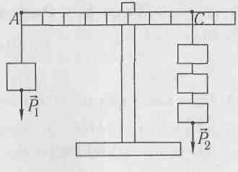
14-4.стр 28 Чему равен вес груза, закрепленного на конце рычага в точке А, если его уравновешивает груз весом 40 Н, закрепленный в точке С? Ответ запишите в Н с точностью до целых.
Рассмотрим равновесие рычага АС
d1
ΣМ=0 ⇒не вращается
d2
Р1·d1+Р2·d2 =0
Р1·5+40·3 =0
Р1
24
40
Р2
Р1·5 +120=0
Р1·5=120
Р1=24 Н
14-4,стр.28

Slide 29
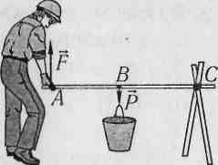
14-5,стр.28
Р1·ВС +F·АС =0
FС
- 120·30 +F·(90+30) =0
F·(90+30) =120·30
F·(120) =120·30
F =30
5. Какую силу прилагает человек для поддержки ведра ( рисунок 2), если АВ = 90 см, ВС = 30 см? Вес ведра 120 Н.Ответ запишите в Н с точностью до целых.

Slide 30
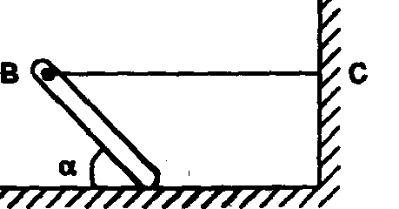
14-6,стр.29
dmg
Fве
6. Однородный стержень АВ опирается о шероховатый пол и удерживается в равновесии горизонтальной нитью ВС. Коэффициент трения между
стержнем и полом равен 0,1. При каких углах наклона стержня возможно это равновесие?
Пусть длина стержня равна 10м
dN
N
dтр
Mg
F_{тр}
4. Почему не вращается отн. тВ?
Mg= N/ Iз-н Н
-N·dN +Mg·dmg + F_{тр}·dтр = 0
F_{тр}= μ_{п} N
dтр =10·sinα
-N·10cosα +Mg·5cosα + F_{тр}·10sinα = 0
dN =10·cosα
-N·1cosα +Mg·1cosα + μ_{п} N·1sinα = 0
dmg =0,5dN
Почленно разделим на cosα
-N·1 +N·0,5 + μ_{п} N·1ctgα = 0
μ_{п} ctgα = 0,5
0,1 ctgα = 0,5
ctgα =5
α =12⁰

Slide 31
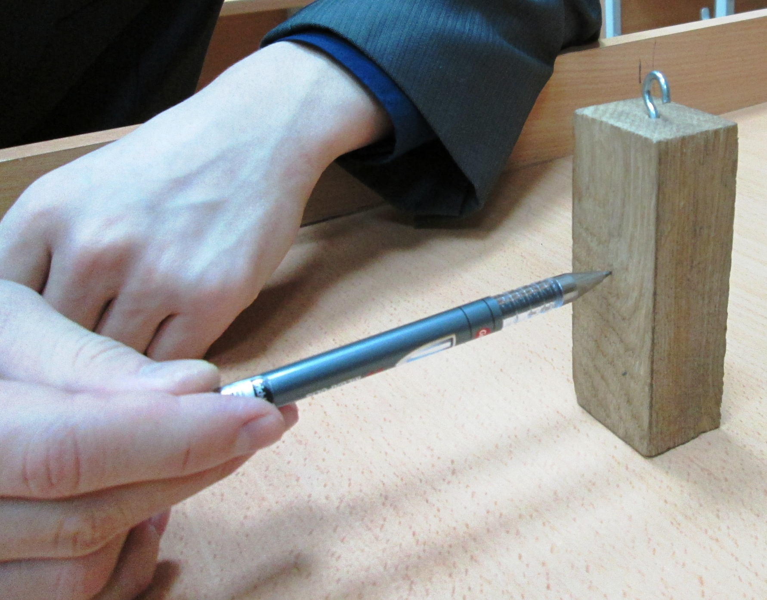
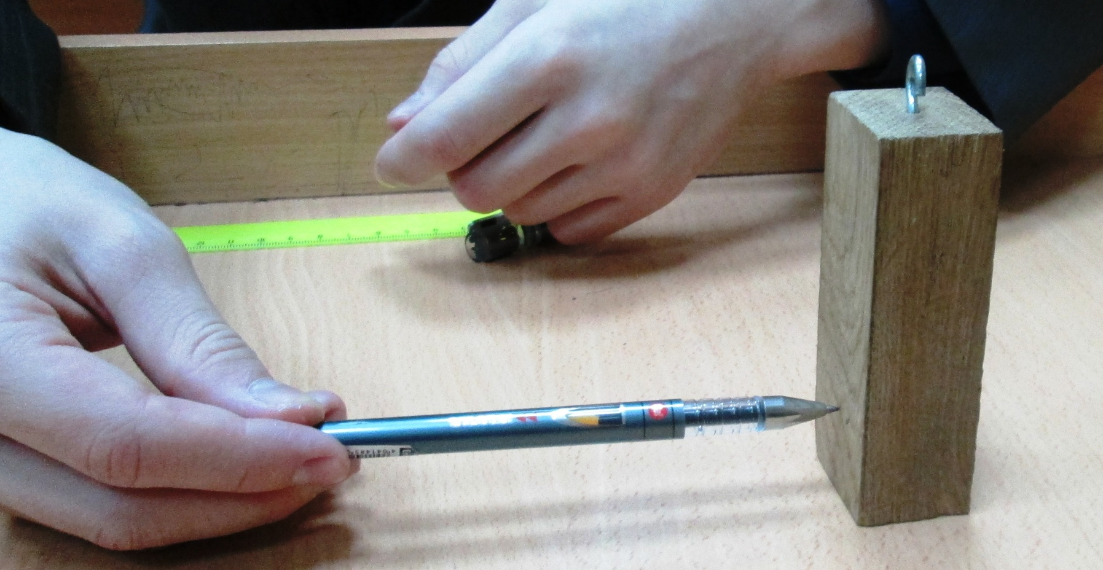
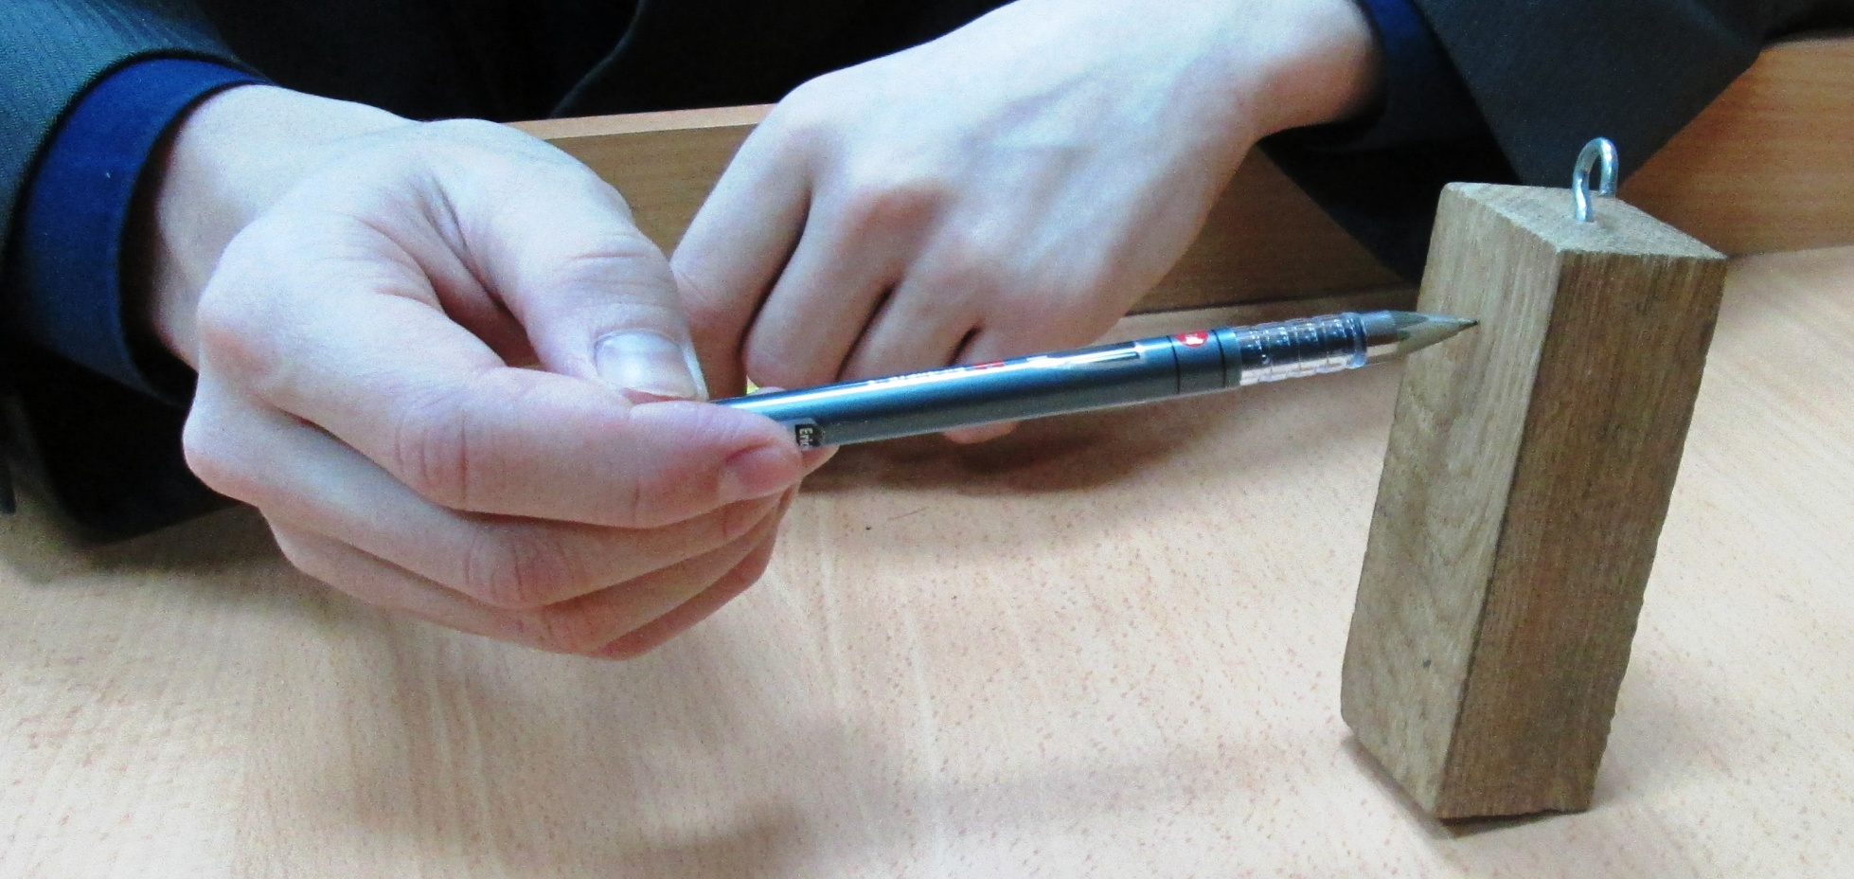
3. С использованием правила моментов.
14-7,стр.29
Момент силы = произведению силы на её плечо
Плечо силы =
расстояние от точки вращения до линии силы
Сила -…действие другого тела!
F_{тр.п} < μ_{п} N
F_{упр} = - k ΔL

Slide 32
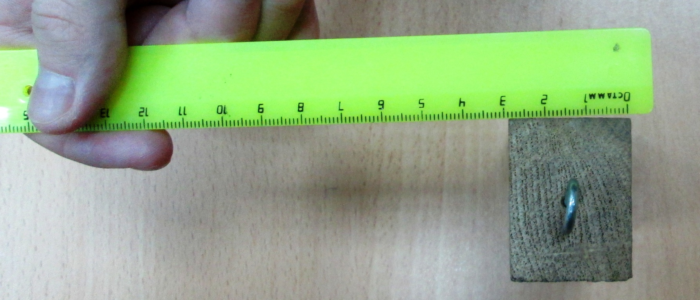
3. С использованием правила моментов.
Момент силы = произведению силы на её плечо
Плечо силы =
расстояние от точки вращения до линии силы
Сила -…действие другого тела!
14-7,стр.29
F_{тр.п} < μ_{п} N
F_{упр} = - k ΔL

Slide 33
Ещё не падает, т.к сумма моментов сил равна
нулю.
За точку вращения выберем т.А
Момент силы = произведению силы на её плечо
Плечо силы трения 6см
Плечо силы тяжести 1,4см
Плечо силы =
расстояние от точки вращения до линии силы
Уравнение моментов относительно т.А
А. 0 = μN·6 – mg·1,5
А
F_{ручки}
Сила -…действие другого тела!
μmg·6 = mg·1,4
N
H=6cм
μ·6 = 1,4
Mg
F_{трения}
μ = 0,23
F_{тр.п} < μ_{п} N
F_{упр} = - k ΔL
14-7,стр.29

Slide 34
14-8. Лодку равномерно тянут к берегу двумя канатами, расположенными в горизонтальной плоскости. Угол между канатами 90⁰. К канатам приложены силы по 100 Н каждая. Какова сила сопротивления воды?

Slide 35
14-8,стр.30
1. Что? лодка
F₁ =F₂=100 Н,
β =110⁰ α=70⁰
соsα = 0,34
sinα = 0,94
2.Как? Движется равномерно
F ₁
F₁
F _{сопр}
F _{сопр}
F ₂
F ₂
3. Почему? F₁ +F₂+F_{сопр}= 0 (1з-н Н)
из треугольника сил (т. косинусов )
F²_{сопр}=F₁² +F₂² -2·F₁·F₂ соsα
F²_{сопр}=100² +100² -2·100·100 · 0,34
F_{сопр}=115Н
81,стр.26

Slide 36
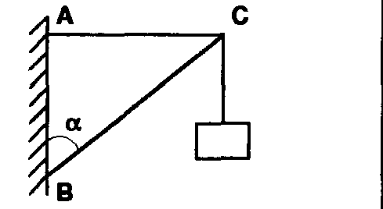
14-9,стр.30
М=10кг, АС=2м,
ВС=4м
tg30 = 0,58
N_{В}
y
N_{y}
С
x
N_{A}
N_{x}
Гвоздик в т.С покоится, т.к.
Р
1. N_{А}+N_{В}+Р = 0(1з-н Н)
ox) N_{Вx} – N_{А} = 0 (1з-н Н)
oy) N_{Вy} – P = 0 (1з-н Н)
oy) N_{В}cosα – P = 0
N_{В}=100/0,87 =115Н
ox) N_{В}sinα – N_{А} = 0
N_{А}=115·0,5=58Н
10. Фонарь массой 10 кг укреплен на подвесе. Определить силу упругости в бруске АС, если АС=2м, ВС =4м. Массами бруска и проволоки пренебречь. Ответ запишите в Н с точностью до целых. Рис 6

Slide 37
Физика 9
Тема №14
рычаги
Лабораторная
работа
работа
Физика от физика

Slide 38
Неподвижный блок
Р1=F
только
Δ направление F
Р1
F

Slide 39
подвижный БЛОК
Р1=2F
F2
F
Выигрыш в F в 2раза
Р1
F+F2-Р1=0
Условие равновесия блока

Slide 40
…вращающее действие от F и ПЛЕЧА…
Л.р. 10а
F3
Момент силы
сила
плечо
d1
d2
F
d
М
ΣМ=0 ⇒не вращается
Fдин
Р1
_{ПО ч.с.}
Р1·d1 +Fдин·d2 =0
_{ПРОТИВ Ч.С.}
- 2·20Н·см +Fдин·10Н·см =0
- 2·20Н·см +Fдин·15Нсм =0
- 2·20Н·см +Fдин·20Нсм =0

Slide 41
Л.р. 10б
Р2·d2 - Р1·d1 +Fдин·d3 =0
F3
d2
d1
d3
_{ПО ч.с.}
Р2
Р1
Fдин
-1Н·20см - 2Н·10см+Fдин·10см =
_{ПРОТИ В Ч.С.}
-20Н·см - 20Н·см+4Н·10см =
-40Н·см +40Н·см = 0
-1Н·20см - 2Н·10см+Fдин·20см=0
-1Н·20см -2Н·10см+Fдин·15см=0

Slide 42
Выигрыш в F больше

Slide 43
Урок - 21 ( пд ) /2у18н/ № 53 раздел (III)
ТЕМА: /зт14/ Момент силы, плечо силы.
ЦЕЛИ: Закрепить знания по теме 14.
Задачи: создать условия для закрепления знаний по теме.
ТИП УРОКА:
ВИД УРОКА:
ДЕМОНСТРАЦИИ:
ХОД УРОКА:
№ | содержание | t
1 | Д.З. гр10. | 2м
2 | Консультация по теме 14 | 3м
3 | Закрепление знаний по теме: аудиализация - Условия равномерного движения и покоя. - Виды равновесия визуализация. | 10м 10м
4 | Применение знаний в измененных условиях по вопросам ( бригадно, парно или индивидуально)
5 | Как найти центр масс системы?
6 | Как оформить задачу на статику?
ДЗ | гр.№ 10. Подготовиться к консультации К.Р.№3. | 50м

